Slide 1
Město Valašské Meziříčí
Zdravotní problematika seniorů
ORP Valašské Meziříčí
Pavel Prodělal

Slide 2
Senior (starý spoluobčan) je definován věkem 65 let a více
Naděje na dožití u dětí narozených v r. 2015 byla 76 let u mužů, 82 let u žen.
Naděje žít bez zdravotních problémů u dětí narozených v r. 2015 je 62 let u mužů, 65 let u žen.
„ ..velebný kmete…“
..velebný kmete..

Slide 3
ORP Valašské Meziříčí k 31.12.2015: 41 531 obyvatel
2015: 18% seniorů nad 65 let (7607)
2020: 20% seniorů nad 65 let (8300)
2050: 34% seniorů nad 65 let (12000)
Stárneme a stárnutí je provázeno zdravotním deficitem.

Slide 4
Zdravotní deficit jako problém Charakterizován dvěma velkými syndromy
Demence
Porucha paměti, intelektu, motivace
Porucha mobility
Schopnost přemisťovat se samostatně v bytě a jeho okolí
V 65 letech různý stupeň demence u 2% seniorů
V 80 letech u 20% seniorů
V 90 letech u 50% seniorů
V 65 letech trpí asi 25% seniorů různě těžkou poruchou mobility

Slide 5
Demence, porucha mobility
Závislost na druhých osobách
Dopad do sociální oblasti
Zhoršení sociálního statusu
Izolace, materiální i psychické zchudnutí
Zdravotní devastace
Smrt
Stupeň závislosti koreluje s pobíráním příspěvku na péči a ten koreluje se zdravotním deficitem
V kategorii 70-79 let 8% seniorů s příspěvkem na péči
V kategorii nad 80 let 32% seniorů s příspěvkem na péči

Slide 6
Péče o seniory se odehrává (celorepublikově)
ve dvou navzájem oddělených a dosud stále
nedostatečně propojených sektorech
– sektor zdravotnický a sektor sociální.

Slide 7
Služby zdravotnického systému ORP Valašské Meziříčí k 1.1.2017
Interní oddělení NVM a.s. 63 lůžek
Následná péče NVM a.s. 78 lůžek
Hospic CITADELA paliativní oddělení 28 lůžek
Praktičtí lékaři pro dospělé 19 ordinací
Geriatrická ambulance 0
Gerontopsychiatrická ambulance 1
Kombinované zdrav. a soc. služby
Diakonie ČCE, Společnou cestou 1 zařízení
Strom života, mob. hospic, odlehč. služb. 1 zařízení

Slide 8
Služby sociálního systému ORP Val.Mez. k 1.1.2017
Hospic CITADELA DZR 42 lůžek
Hospic CITADELA odlehčovací služby 36 lůžek
Hospic CITADELA soc. zdrav. lůžka 6 lůžek
Soc.sl. Vsetín, DS Val.Mez. 49 lůžek
Soc.sl. Vsetín, DZR Val.Mez. 18 lůžek
Diakonice ČCE, služby podpory dom. péče 1 zařízení
Charita Val.Mez. centrum os. asistence 1 zařízení

Slide 9
Problémy
Zdravotně sociální gramotnost …“ však to nějak dopadne“…
Ordinace všeobecného lékařství pro dospělé …ordinační doba, návštěvní služba…
Lékařská služba první pomocí
Oddělení následné péče …. prostorové a personální poměry, suplování „ sociálních“ pobytů…
Kapacita a spektrum sociálních pobytových služeb (od DS po domovy s pečovatelskou službou)

Slide 10
Možná řešení
Ideálem – senior ve své rodině - posílení zdravotně sociální gramotnosti…“ale“…
Rozšiřování ambulantních sociálních služeb (Nárůst klientely amb. soc. služeb co 5 let o 10-15%)
Rozšiřování nabídky pobytových sociálních služeb (co 5 let by měl narůstat počet lůžek v institucích – DS, DZR, odlehčovací služby, domovy s pečovatelskou službou o 10-15%)
Výstavba pavilonu LDN (ONP)

Slide 11
Možná řešení
Ve spolupráci s poskytovateli primární zdrav. péče - prakt. lékaři - řešit poskytování zdrav. péče v průběhu celého dne (návštěvní služby, odpolední ordinační hodiny, LSPP)
Projekty na podporu veřejného zdraví
Geriatrická ordinace

Slide 12
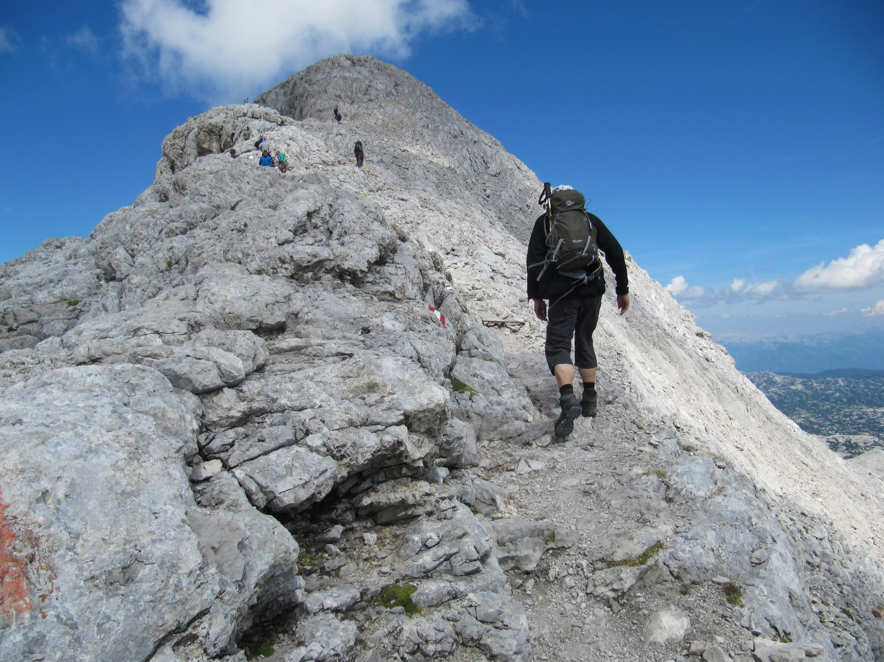
Senior na hřebeni Dachsteinu

